Slide 1
Итоговый отчет по моделированию бюро находок
Самойлов Михаил Михайлович
Инбо-08-22

Slide 2


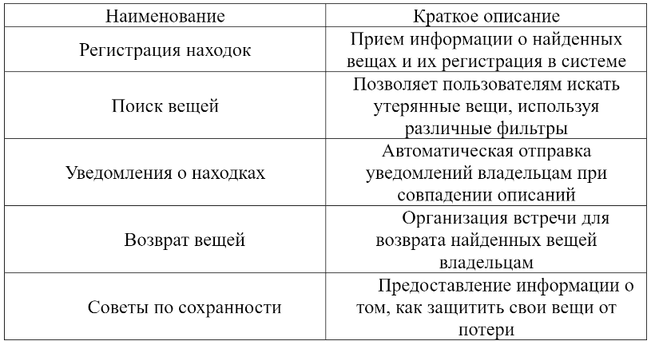
Таблицы текущего/нового функционала

Slide 3
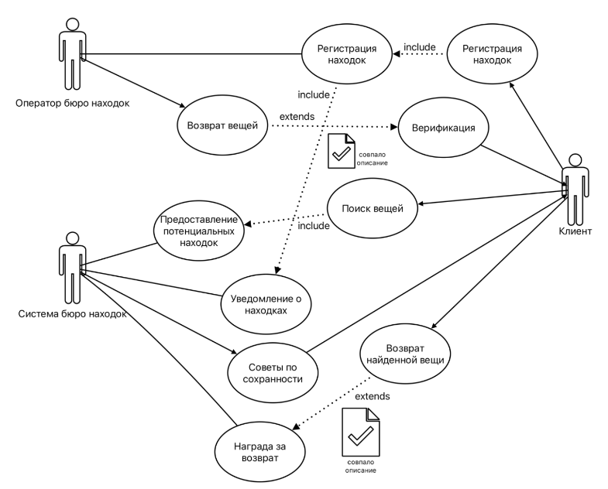
Диаграмма вариантов использования

Slide 4
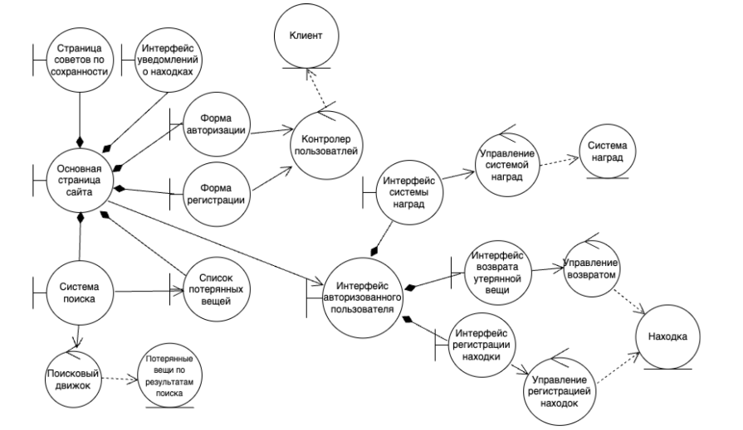
Диаграмма классов анализа

Slide 5
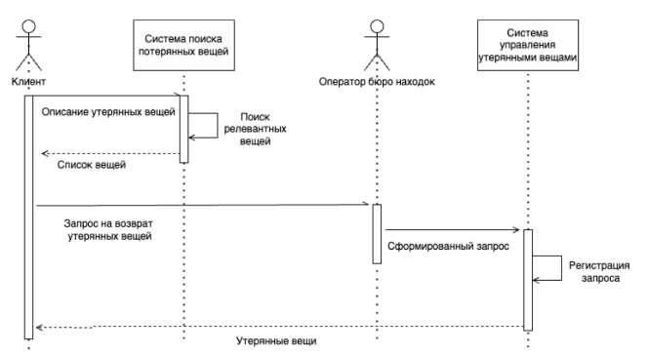
Диаграмма последовательности

Slide 6
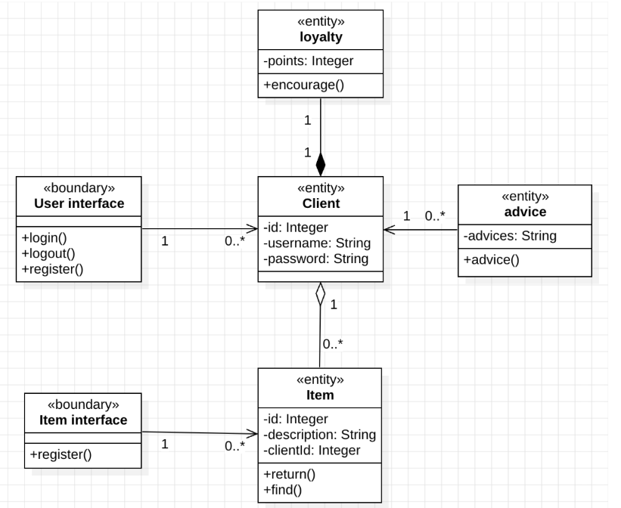
Диаграмма классов

Slide 7
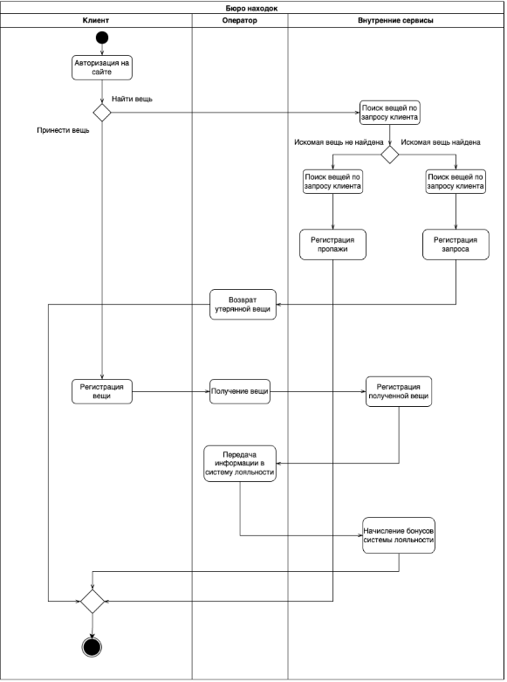
Диаграмма деятельности

Slide 8
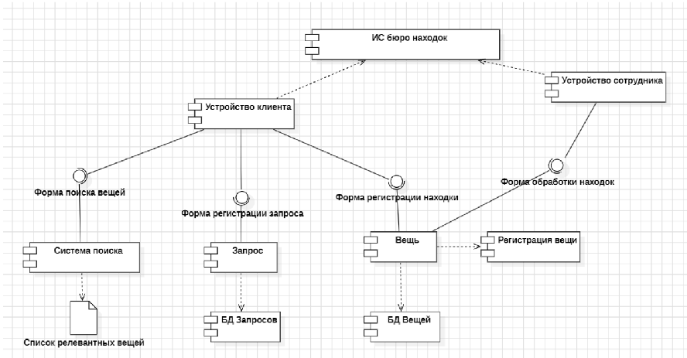
Диаграмма компонентов

Slide 9
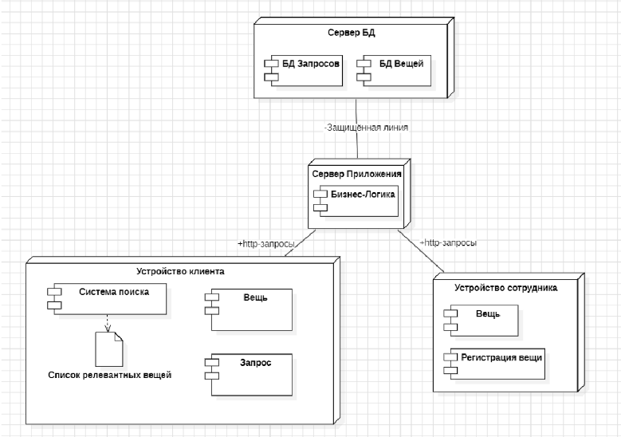
Диаграмма развертывания

